Slide 1
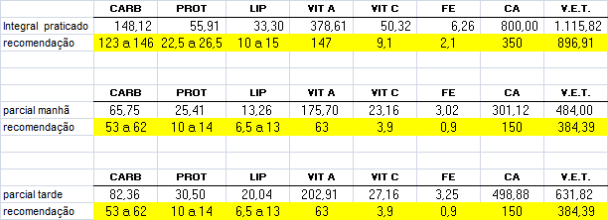
SECRETARIA MUNICIPAL DE EDUCAÇÃO DE PINHÃO - SETOR DE ALIMENTAÇÃO ESCOLAR PROGRAMA NACIONAL DE ALIMENTAÇÃO ESCOLAR – PNAE CARDÁPIO VERÃO - CMEI MODALIDADE DE ENSINO - Educação Infantil / FAIXA ETÁRIA 1 A 3 ANOS
HORÁRIOS / REFEIÇÃO | Segunda Feira 06/03/2023 | Terça feira 07/03/2023 | Quarta feira 08/03/2023 | Quinta feira 09/03/2023 | Sexta feira 10/03/2023
DESJEJUM 8:00 A 8:30 | Omelete simples com tomate Chá de camomila sem açúcar | Leite integral Pão integral com nata | Leite integral Pão de vegetais com queijo | Leite integral Pão com nata | Leite integral Mingau de aveia com uva passas
LANCHE DA MANHÃ 9:00 a 9:30 | maçã | Banana | Caqui | Laranja | maçã
ALMOÇO 11:00 | Arroz integral Feijão Preto Beterraba cozida Carne moída refogada | Arroz integral com Espinafre Feijão preto Couve manteiga refogada Carne de Panela com cenoura | Peixe empanado e assado arroz integral Feijão carioca Brócolis refogado | Arroz integral Feijão Preto Frango à Jardineira (frango e legumes) | Arroz integral Lentilha Frango assado Legumes refogados (batata, cenoura e chuchu)
LANCHE DA TARDE 14:00 | Leite integral Biscoito de polvilho | Leite integral Melão | Leite integral Ponkan | Leite integral Manga | Leite integral Banana
JANTAR 16:00 | macarrão a bolonhesa Feijão preto | Arroz integral Feijão Preto Ovo mexido Tomate | Feijão preto Risoto à primavera (arroz parboilizado, brócolis, cenoura, couve flor, peito de frango) | Suco de uva integral Torta de sardinha | Sopa cabocla (fubá, carne, couve, abóbora)
Em cumprimento a Resolução nº6 de 08 de maio de 2020 fica proibido a adição de açúcar ou alimentos açucarados na alimentação dos alunos menores de 3 anos.
Crianças entre 6 a 7 meses devem se alimentar com alimentos amassados com o garfo deve ter aspecto de purê ou papa
Crianças entre 8 a 11 meses devem consumir alimento que tenham textura normal porem pedaços pequenos
Crianças entre 1 a 2 anos, textura do alimento normal
Crianças entre 2 a 6 anos textura do alimento normal
O alimento deve ser oferecido para a criança em pratos com colheres apropriadas para a idade, a água e outros líquidos recomenda-se o uso de copinhos.
Os alimentos devem ser oferecidos separadamente, para que a criança aprenda a identificar cores e sabores, colocar as porções de cada alimento no prato sem misturá-las
Composição nutricional
Naiara T. Raitz CRN8-5976, Lovaine C. Levinske CRN8-7261, Solange P. Caldas CRN8-2675

Slide 2
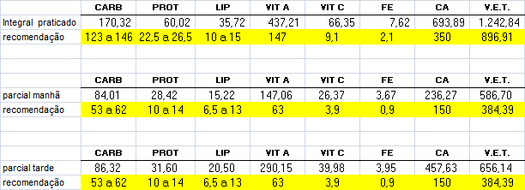
SECRETARIA MUNICIPAL DE EDUCAÇÃO DE PINHÃO - SETOR DE ALIMENTAÇÃO ESCOLAR PROGRAMA NACIONAL DE ALIMENTAÇÃO ESCOLAR – PNAE CARDÁPIO VERÃO - CMEI MODALIDADE DE ENSINO - Educação Infantil / FAIXA ETÁRIA 1 A 3 ANOS
HORÁRIOS / REFEIÇÃO | Segunda Feira 13/03/2023 | Terça feira 14/03/2023 | Quarta feira 15/03/2023 | Quinta feira 16/03/2023 | Sexta feira 17/03/2023
DESJEJUM 8:00 A 8:30 | Farofa de ovo com aveia Chá de erva cidreira | Leite integral Pão integral com requeijão | Leite integral Bolo de maçã sem açúcar | Leite integral Pão de milho com requeijão | Cereal matinal sem açúcar com leite
LANCHE DA MANHÃ 9:00 a 9:30 | Maçã | Banana | Mamão | Maçã | Banana
ALMOÇO 11:00 | Arroz integral Feijão Preto Carne de porco a espanhola (batata, estrato de tomate) beterraba | Arroz integral com Espinafre Feijão carioca Músculo Beterraba cozida | Arroz integral Ervilha partida Frango desfiado ao molho de tomate Brócolis | Feijão Preto Macarrão integral com frango Chuchu | Arroz integral Feijão Preto Carne moída colorida (cenoura, chuchu) Couve flor refogada
LANCHE DA TARDE 14:00 | Leite integral Pão de queijo | Leite integral maçã | Leite integral Ponkan | Leite integral Laranja | Leite integral Caqui
JANTAR 16:00 | Feijão preto Macarrão com sardinha | Farofa de ovo com aveia Chá de hortelã | Caldo 7 (frango, feijão carioca, batata salsa, couve, aveia, arroz integral) | Feijão preto Risoto de frango Beterraba cozida | Caldo 6 (carne moída, feijão carioca, batata doce, cenoura ,chuchu)
Em cumprimento a Resolução nº6 de 08 de maio de 2020 fica proibido a adição de açúcar ou alimentos açucarados na alimentação dos alunos menores de 3 anos.
Crianças entre 6 a 7 meses devem se alimentar com alimentos amassados com o garfo deve ter aspecto de purê ou papa
Crianças entre 8 a 11 meses devem consumir alimento que tenham textura normal porem pedaços pequenos
Crianças entre 1 a 2 anos, textura do alimento normal
Crianças entre 2 a 6 anos textura do alimento normal
O alimento deve ser oferecido para a criança em pratos com colheres apropriadas para a idade, a água e outros líquidos recomenda-se o uso de copinhos.
Os alimentos devem ser oferecidos separadamente, para que a criança aprenda a identificar cores e sabores, colocar as porções de cada alimento no prato sem misturá-las
Composição nutricional
Naiara T. Raitz CRN8-5976, Lovaine C. Levinske CRN8-7261, Solange P. Caldas CRN8-2675

Slide 3
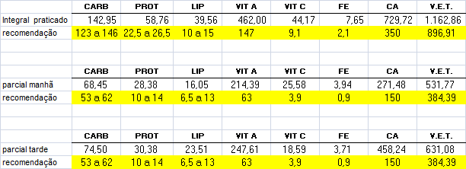
SECRETARIA MUNICIPAL DE EDUCAÇÃO DE PINHÃO - SETOR DE ALIMENTAÇÃO ESCOLAR PROGRAMA NACIONAL DE ALIMENTAÇÃO ESCOLAR – PNAE CARDÁPIO VERÃO - CMEI MODALIDADE DE ENSINO - Educação Infantil / FAIXA ETÁRIA 1 A 3 ANOS
HORÁRIOS / REFEIÇÃO | Segunda Feira 20/03/2023 | Terça feira 21/03/2023 | Quarta feira 22/03/2023 | Quinta feira 23/03/2023 | Sexta feira 24/03/2023
DESJEJUM 8:00 A 8:30 | Ovo mexido Chá de hortelã | Leite integral Pão de vegetais com manteiga | Leite integral Pão integral com queijo | Leite integral Pão branco com manteiga | Leite com farinha de milho
LANCHE DA MANHÃ 9:00 a 9:30 | Mamão | Maçã | Pêra | Banana | Melancia
ALMOÇO 11:00 | Arroz integral Feijão Preto Carne de panela com cenoura | Purê de batata Lentilha Beterraba cozida Carne moída refogada | Arroz integral com espinafre Feijão carioca Peito de frango grelhado Cenoura | Arroz com cenoura ralada Feijão preto Carne moída com mandioca Brócolis | Arroz integral Feijão preto Músculo com legumes Couve flor
LANCHE DA TARDE 14:00 | Leite integral Bolo de banana e maçã sem açúcar | Leite integral Mamão | Leite integral Melancia | Leite integral Maçã | Leite integral Pêra
JANTAR 16:00 | Mingau de alho e ovo | Caldo 3 (frango, feijão, cará, brócolis, chuchu) | Arroz integral Feijão carioca Abobrinha refogada Vaca atolada (músculo e mandioca) | Arroz integral Feijão preto Carne de panela com cenoura Beterraba cozida | Suco de laranja integral Torta de frango
Em cumprimento a Resolução nº6 de 08 de maio de 2020 fica proibido a adição de açúcar ou alimentos açucarados na alimentação dos alunos menores de 3 anos.
Crianças entre 6 a 7 meses devem se alimentar com alimentos amassados com o garfo deve ter aspecto de purê ou papa
Crianças entre 8 a 11 meses devem consumir alimento que tenham textura normal porem pedaços pequenos
Crianças entre 1 a 2 anos, textura do alimento normal
Crianças entre 2 a 6 anos textura do alimento normal
O alimento deve ser oferecido para a criança em pratos com colheres apropriadas para a idade, a água e outros líquidos recomenda-se o uso de copinhos.
Os alimentos devem ser oferecidos separadamente, para que a criança aprenda a identificar cores e sabores, colocar as porções de cada alimento no prato sem misturá-las
Composição nutricional
Naiara T. Raitz CRN8-5976, Lovaine C. Levinske CRN8-7261, Solange P. Caldas CRN8-2675

Slide 4
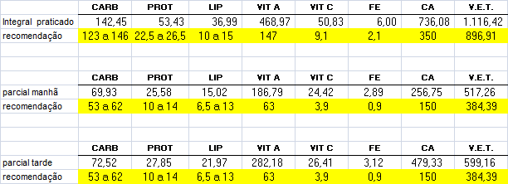
SECRETARIA MUNICIPAL DE EDUCAÇÃO DE PINHÃO - SETOR DE ALIMENTAÇÃO ESCOLAR PROGRAMA NACIONAL DE ALIMENTAÇÃO ESCOLAR – PNAE CARDÁPIO VERÃO - CMEI MODALIDADE DE ENSINO - Educação Infantil / FAIXA ETÁRIA 1 A 3 ANOS
HORÁRIOS / REFEIÇÃO | Segunda Feira 27/03/2023 | Terça feira 28/03/2023 | Quarta feira 29/03/2023 | Quinta feira 30/03/2023 | Sexta feira 31/03/2023
DESJEJUM 8:00 A 8:30 | Ovo cozido Chá de erva doce | Leite integral Pão de vegetais com manteiga | Leite integral Bolacha de aveia | Leite integral Pão de milho com manteiga | Leite integral Creme de iogurte, frutas e aveia
LANCHE DA MANHÃ 9:00 a 9:30 | Banana | Pêra | Caqui | Maçã | Mamão
ALMOÇO 11:00 | Arroz integral Ervilha partida Carne moída colorida (cenoura, chuchu) | Arroz integral com espinafre Feijão preto Beterraba cozida Músculo | Macarrão integral com frango Feijão preto Abobrinha refogada | Arroz integral Feijão carioca Couve manteiga refogada Frango com batata salsa | Arroz integral Feijão preto Carne moída com tomate Alface americana
LANCHE DA TARDE 14:00 | Leite integral Abacate com leite em pó | Leite integral Banana | Leite integral Mamão | Leite integral Melancia | Leite integral Maçã
JANTAR 16:00 | Caldo 6 (carne moída, feijão carioca, batata doce, cenoura ,chuchu) | Feijão preto Polenta Carne moída com molho tomate | Caldo 9 (frango, feijão preto, mandioca, couve flor,espinafre, vagem) | Feijão preto Risoto de frango Beterraba cozida | Arroz integral Feijão preto Omelete de temperos Cenoura
Em cumprimento a Resolução nº6 de 08 de maio de 2020 fica proibido a adição de açúcar ou alimentos açucarados na alimentação dos alunos menores de 3 anos.
Crianças entre 6 a 7 meses devem se alimentar com alimentos amassados com o garfo deve ter aspecto de purê ou papa
Crianças entre 8 a 11 meses devem consumir alimento que tenham textura normal porem pedaços pequenos
Crianças entre 1 a 2 anos, textura do alimento normal
Crianças entre 2 a 6 anos textura do alimento normal
O alimento deve ser oferecido para a criança em pratos com colheres apropriadas para a idade, a água e outros líquidos recomenda-se o uso de copinhos.
Os alimentos devem ser oferecidos separadamente, para que a criança aprenda a identificar cores e sabores, colocar as porções de cada alimento no prato sem misturá-las
Composição nutricional
Naiara T. Raitz CRN8-5976, Lovaine C. Levinske CRN8-7261, Solange P. Caldas CRN8-2675

